Slide 1


Peygamberlerin gönderiliş amacı nelerdir?

Slide 2


Peygamberlerin gönderiliş amaçları
İnsanın doğru yolu gösteren birinin örnekliğine ihtiyacı vardır.
İnsanın yaratılış amacına uygun bir hayat yaşayabilmesi ve toplum huzurunun sağlanması için Allah birçok peygamber göndermiştir.
İnsan her zaman akıl ve bilgisiyle iyi ve doğruyu bulmayabilir. İnsan bu dünya hayatında doğruya ulaştıracak örnek insanlar ihtiyaç vardır.

Slide 3


Etkinlik Zamanı
Etkinlik için tıklayınız.

Slide 4

Aşağıdaki cümlelerden hangileri peygamberlerin gönderiliş amacıyla ilgilidir? İşaretleyelim.
  Allah’ın emir ve yasaklarını insanlara iletmek
  İbadetleri uygulamalı olarak insanlara öğretmek
  Ahlakla ilgili konuları açıklamak ve örnek olmak
  İnsanlara örnek olmak
x
  İnsanları zorla dine inandırmak

Slide 5
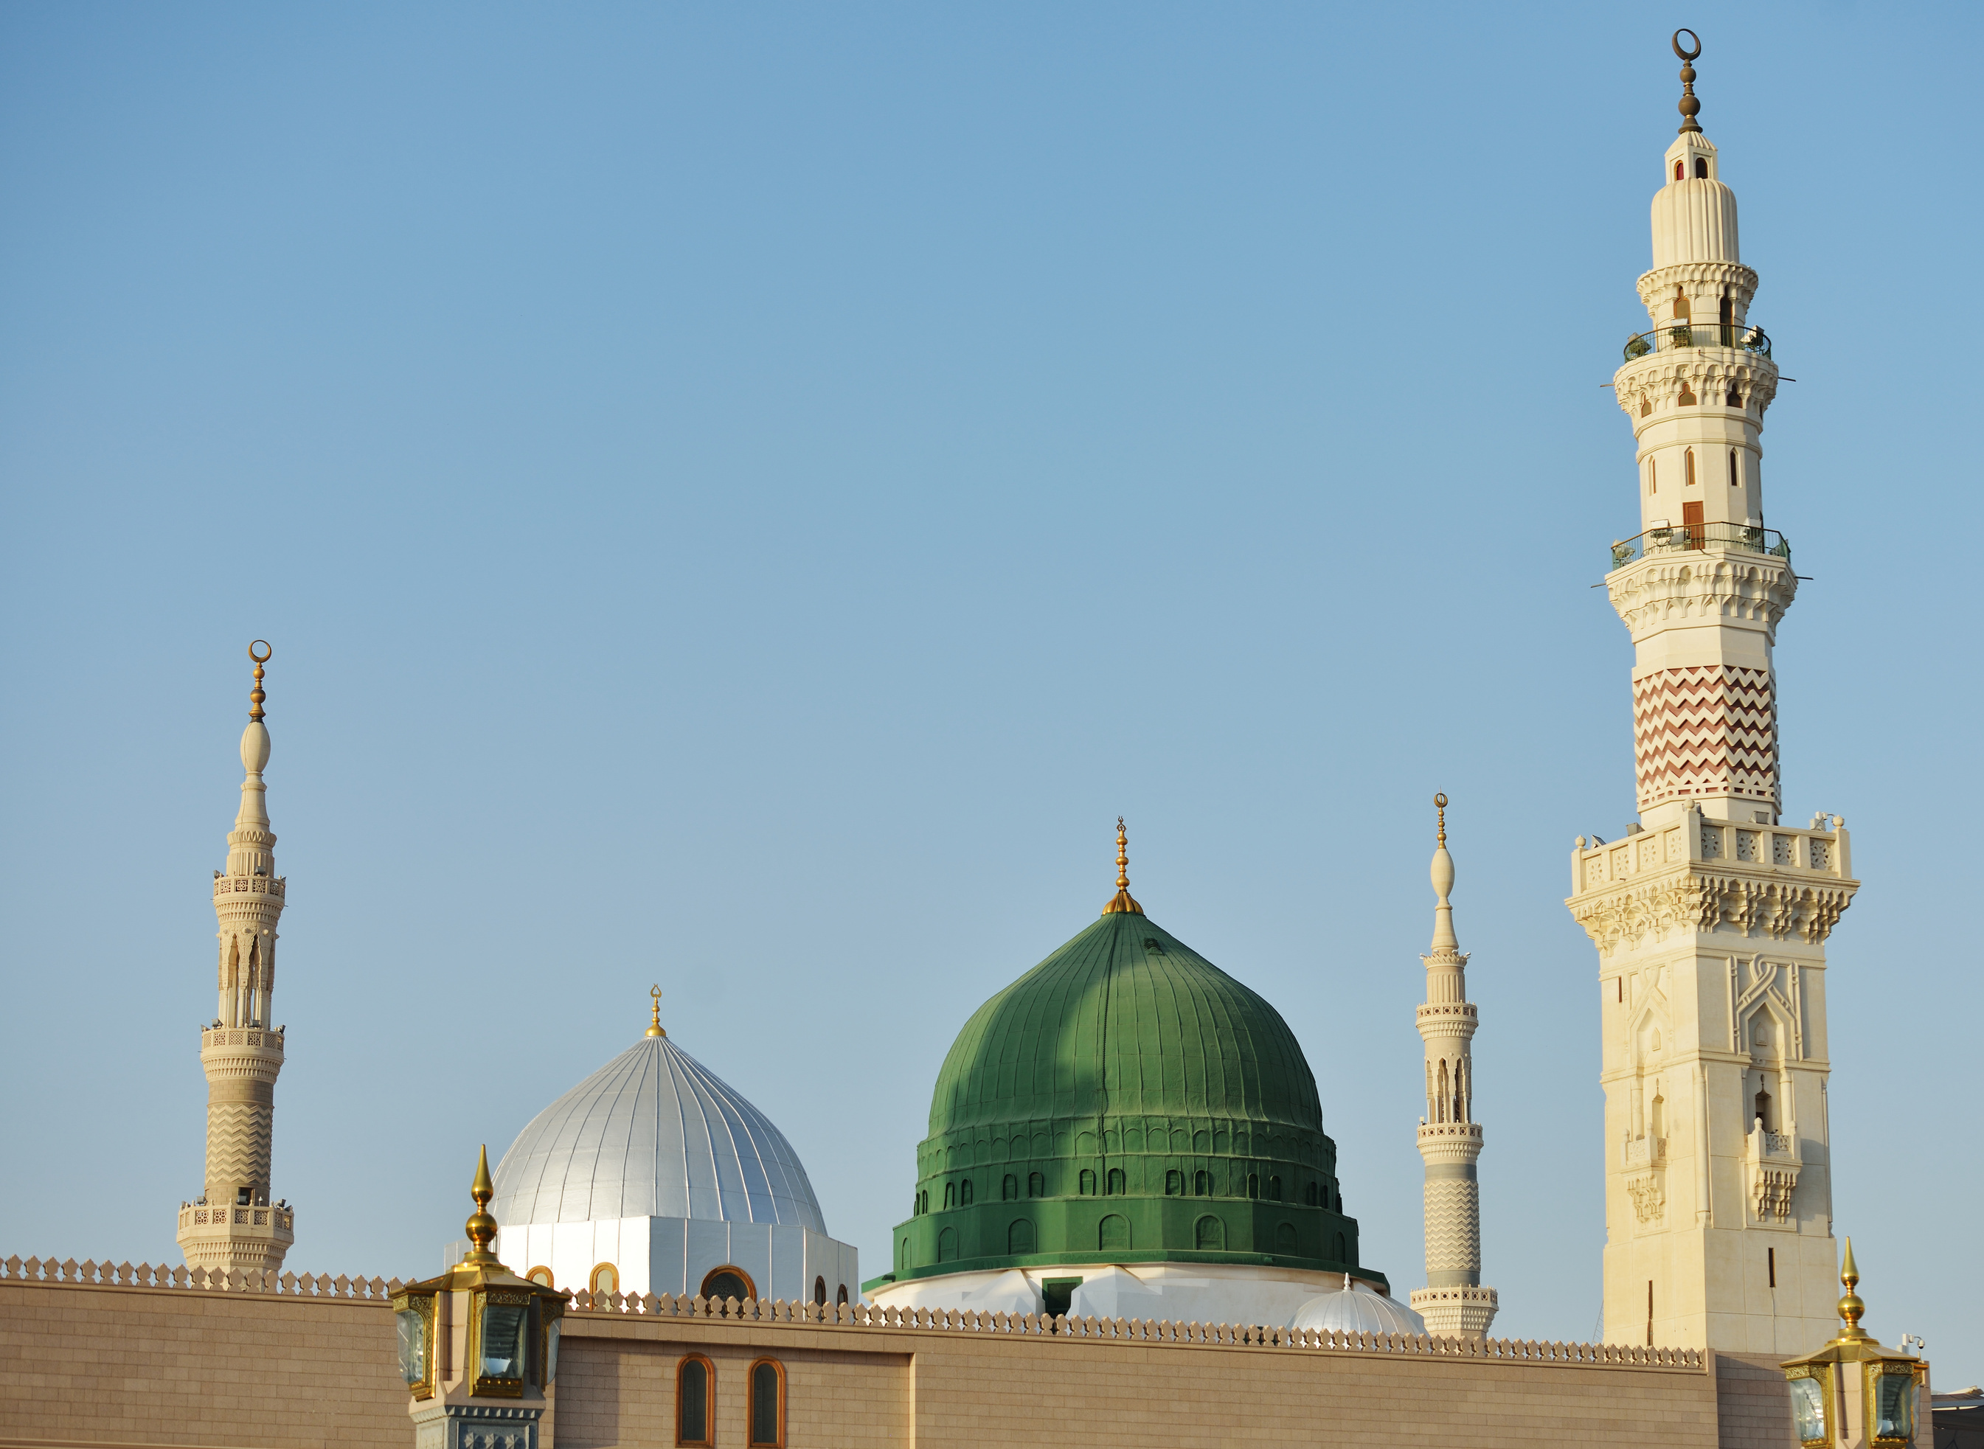
ÜSVE-I HASENE
En Güzel Örnek
Peygamberimiz Hz. Muhammed (s.a.v.) biz Müslümanlar için en güzel örnek olmasına «üsve-i hasane» denir.

Slide 6

Allah (c.c.) niçin peygamberleri insanlar arasından seçmiştir?
Bir melek peygamber olsaydı insanlar onu örnek alabilirler miydi?

Slide 7
Etkinlik Zamanı
Etkinlik için tıklayınız.

Slide 8
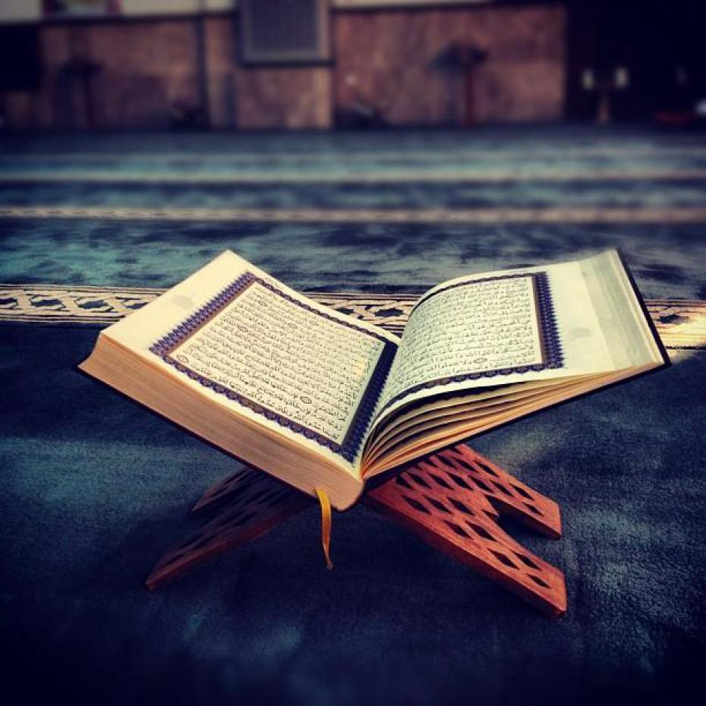
“Kendilerine doğru yolu gösteren rehber gelince, insanların iman etmelerine engel olan sebep sadece 'Allah, peygamber olarak bir insan mı gönderdi?' demeleridir. De ki: Yeryüzünde yerleşip dolaşanlar melek olsalardı biz de onlara gökten peygamber olarak bir melek gönderirdik.”
İsra suresi, 94-95. ayetler.
Ayete göre Allah (c.c.) niçin peygamberleri insanlar arasından seçmiştir?

Slide 9

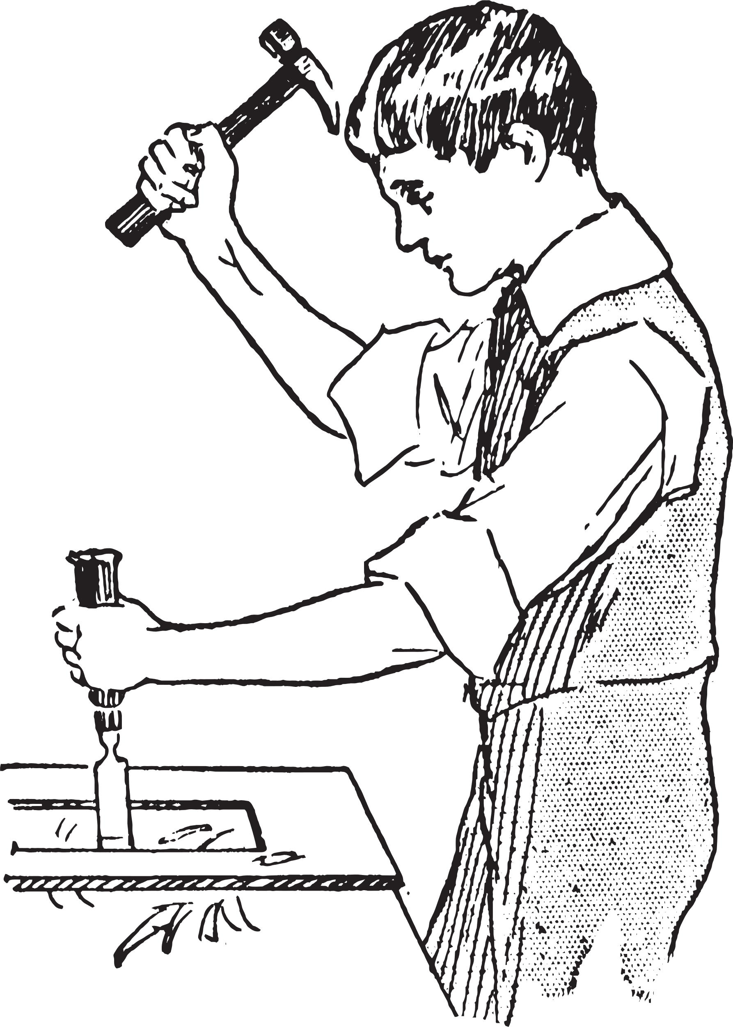


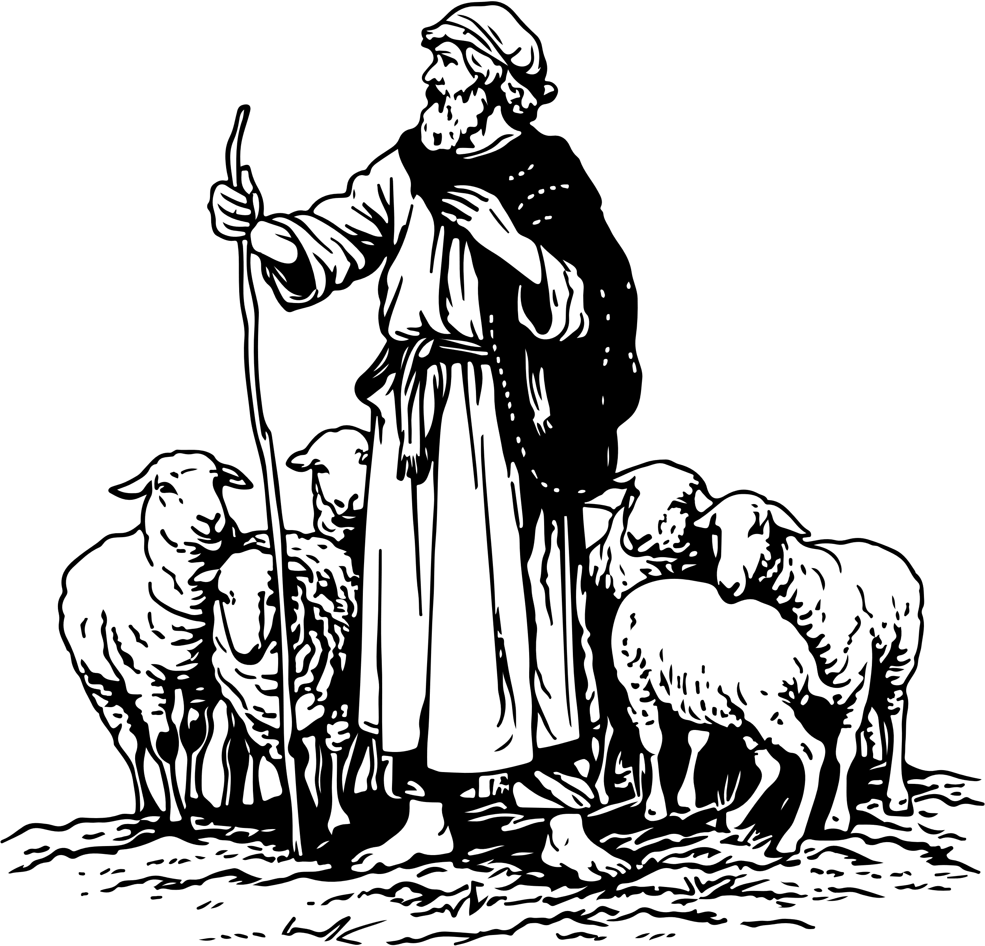

Peygamberler, insanların toplum ve tüm varlık âlemi ile ilişkilerini düzenleyerek sağlam bir toplum düzeni oluşturmuşlardır. İnsanlara ticareti, ziraatı, sanatı ve ihtiyaç duyacakları meslekleri öğretmişlerdir.

Slide 10
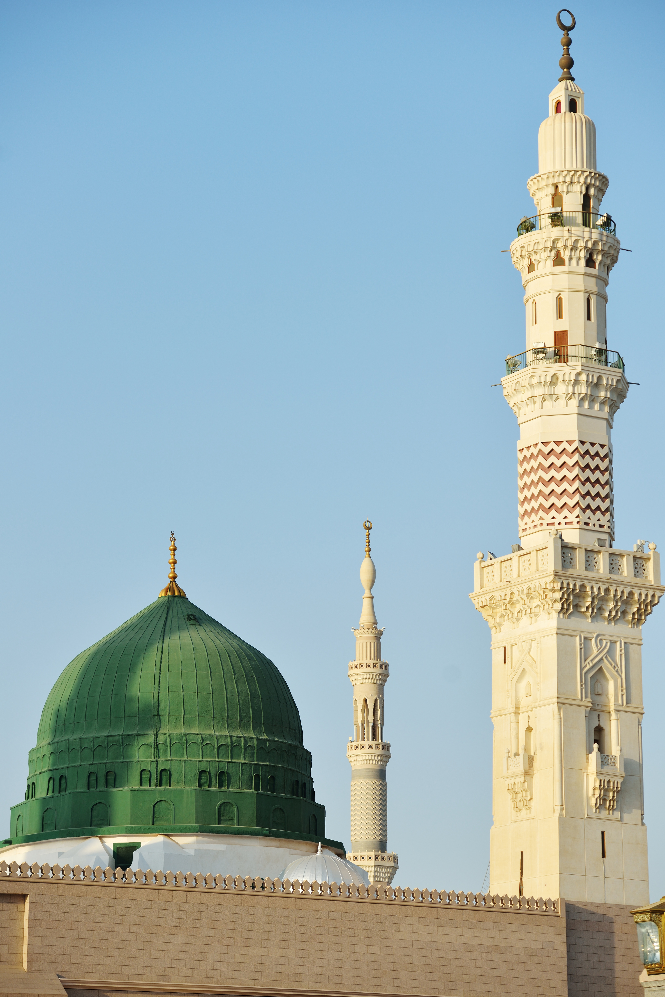
Hz. Muhammed (s.a.v.)’in bazı örnek davranışları
Hz. Muhammed (s.a.v.) insanlarla selamlaşır.
Hz. Muhammed (s.a.v.) ev işlerinde ailesine yardım ederdi.
Hz. Muhammed (s.a.v.) rızkı için helal yollardan para kazanırdı.
Hz. Muhammed (s.a.v.) ibadetlerini aksatmazdı.
Hz. Muhammed (s.a.v.) temizliğine dikkat ederdi.

Slide 11
Etkinlik Zamanı
Etkinlik için tıklayınız.

Slide 12




Doğru ve yanlış etkinliğini yapalım.
1
Hz. Nuh (a.s.) gemi yapmış ve gemicilerin piri olarak bilinir.
D
Y
2
Allah (c.c.) Hz. Zekeriyya’ya (a.s.) hükümdarlık vermiştir.
D
Y
3
Peygamberimiz Hz. Muhammed (s.a.v.) hem çobalık yapmış hem de ticaretle uğraşmıştır.
D
Y
4
Peygamberler Allah (c.c.) tarafından uyarıcı ve örnek olarak gönderilmiştir.
D
Y
5
Hz. Musa (a.s.) yıllarca Nemrut mücadele etmiştir.
D
Y

Slide 13
  İnsanlara doğru yolu
  Peygamberler göstermiştir
  Onlar Hakk’ın aziz kulu
  Onları Hak göndermiştir
  Sayıları değil belli Her millete gelmiş biri
  Hazreti Âdem evveli Peygamberimiz ahiri
Bu dizelerde peygamberler ile ilgili olarak aşağıdakilerden hangisine ulaşılamaz?
İnsanlara rehberlik ederler.
Allah tarafından seçilip görevlendirilirler
A
C
İçine doğdukları toplumları uyarmışlardır.
Son görevlendirilen Hz. Muhammed (sav.)’dir
B
D

Slide 14
Peygamberler ile ilgili aşağıdaki yargıların hangisi yanlıştır?
Güzel ahlaklıdırlar.
Yardımlarla geçinirler..
A
C
İbadete düşkündürler.
Güçlüklerden yılmazlar
B
D

Slide 15




MUSTAFA YILDIRIM
DİN KÜLTÜRÜ VE AHLAK BİLGİSİ ÖĞRETMENİ
www.dindersimateryal.com
mustafa_yildirim129
t.me/Dindersimateryalcom

